Slide 1
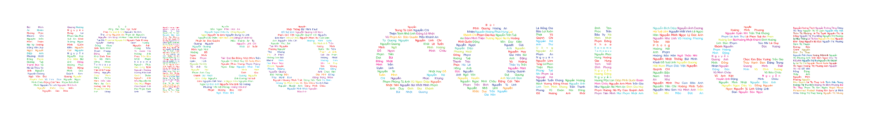
TRƯỜNG TIỂU HỌC VÀ THCS UNIGO

Slide 2
Môn Tin học lớp

Slide 3
Môn Tin học lớp

Slide 4
Thanks for listening

Slide 5
Thực hành khai thác thông tin số 🔍
Tin học • Lớp 8 • Tiết 3

Slide 6
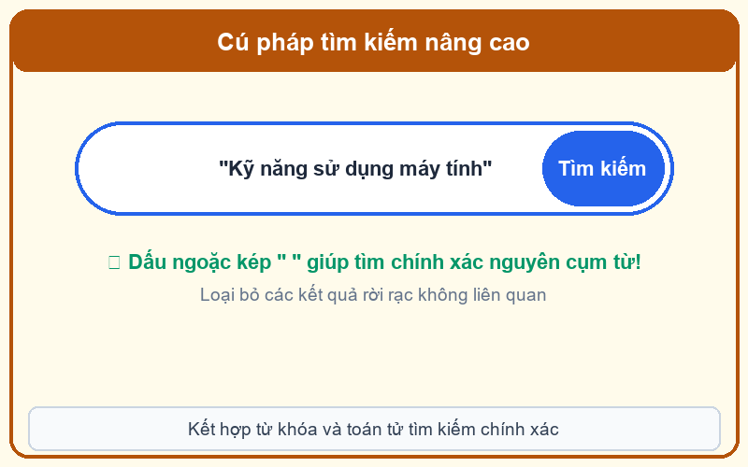
LỚP 8 • VÍ DỤ MINH HỌA TRỰC QUAN
Cú pháp tìm kiếm nâng cao
• filetype:pdf tìm chính xác định dạng tệp
• site:edu.vn giới hạn trên website giáo dục
• Dấu ngoặc kép " " tìm chính xác cụm từ
• Trừ từ khóa (-) để loại bỏ nội dung rác

Slide 7
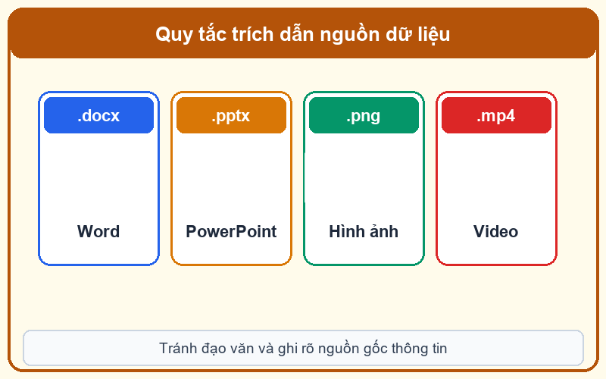
LỚP 8 • QUY CHUẨN TRỰC QUAN
Quy tắc trích dẫn nguồn & Bản quyền
Ghi rõ tên tác giả và năm xuất bản
Dẫn đường link (URL) của nguồn thông tin
Không sao chép nguyên văn mà không trích dẫn
Tôn trọng quyền sở hữu trí tuệ của tác giả số

Slide 8
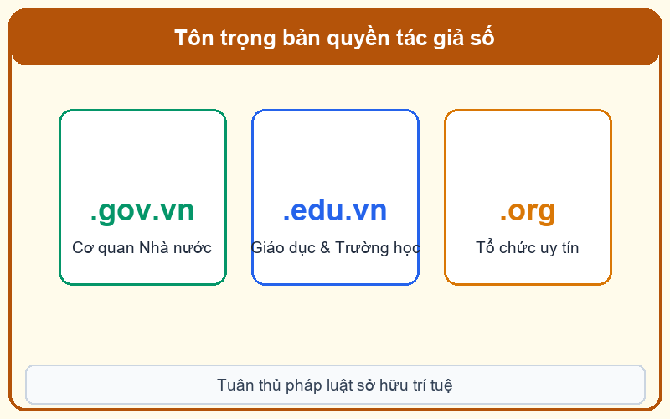
LỚP 8 • BÀI HỌC VÀ KẾT LUẬN
💬 Tại sao việc trích dẫn nguồn lại bắt buộc trong học tập?
👉 Thể hiện sự tôn trọng công sức nghiên cứu của tác giả.
👉 Giúp bài thuyết trình có độ tin cậy và học thuật cao.
💡 KẾT LUẬN: Khai thác thông tin số chuyên nghiệp đi đôi với văn hóa trích dẫn và tôn trọng bản quyền!

Slide 9
LỚP 8 • THỬ THÁCH TRẮC NGHIỆM VUI
❓ Cú pháp nào tìm các tệp PDF về chủ đề Trí tuệ nhân tạo?
A. Trí tuệ nhân tạo .doc
B. "Trí tuệ nhân tạo" filetype:pdf
C. find PDF Trí tuệ nhân tạo
D. AI.download.pdf

Slide 10
Hoàn thành Tiết 3! ⭐
Chuẩn bị ôn tập Đánh giá định kỳ 1 (Tiết 4) nhé!

